Slide 1

بسم الله الرحمن الرحيم
Database Programming
برمجة قواعد البيانات
عدد الساعات: 2 نظري+2عملي
الرمز:314 حسب
المتطلبات:223 حسب (مبادئ قواعد البيانات)
أستاذات/المادة: م. لندا عمر البدري - م. نجلاء حسن
Free Powerpoint Templates

Slide 2
المحاضرة الحادية عشر
Free Powerpoint Templates

Slide 3
الوحدات البرمجية المخزنة
Overview of PL/SQL
Stored Program Units
تطبيق PL/SQL
Free Powerpoint Templates

Slide 4
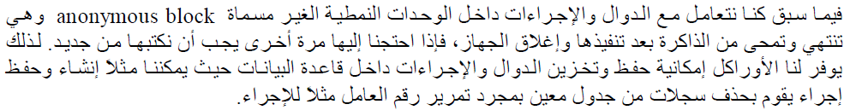

Slide 5
الوحدات البرمجية المخزنة
Stored Program Units
الأجراءProcedure : وحدة برمجية لها اسم ، و تقوم بتنفيذ مهمة معينة . ويمكن أن تستقبل Parameters و يمكن ان ترجع أكثر من قيمة أو لا ترجع قيمة .
الدالة Function:هي وحدة برمجية له أسم وترجع بقيمة واحدة فقط ، ويمكن أن تستقبل معاملات

Slide 6
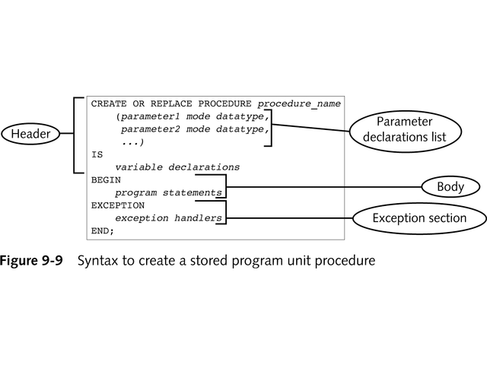
Syntax to create a stored program unit procedure

Slide 7
Parameter Declarations List
يجب عدم تحديد مساحة أو سعة نوع البيانات في المعاملات يذكر فقط نوع البيانات . مثلاً لا يمكن انشاء الProcedure كما يلي :
CREATE PROCEDURE add_name(name CHAR(20)) IS
BEGIN
……..
……..
END;

Slide 8
يمكن أن يتم استدعاء ال Procedure المخزن في قاعدة البيانات من قبل أى وحدة برمجية (anonymous block).

Slide 9
Calling a Stored Procedure
1. يمكن أن يتم استدعاء ال Prcedure من SQL*Plus command line
حسب الصيغة العامة التالية :
  EXECUTE procedure_name (parameter1_value, parameter2_value, ...);
  EX: EXECUTE del_rec(9999);
  2. يمكن أن يتم أستدعاء ال Procdure كجملة PL/SQL (PL/SQL statement ):
Ex: To call the procedure del_rec as a PL/SQL statement in a program you would use
DECLEARE
…….
BEGIN
…….
  del_rec(mem_empno);
……
END;

Slide 10
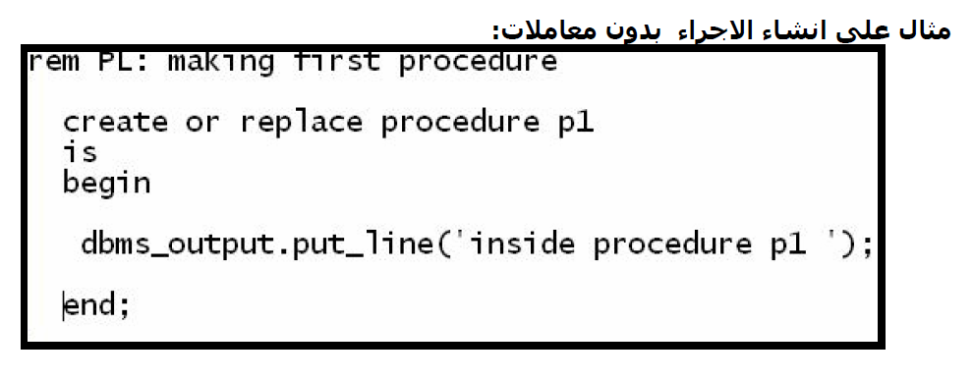
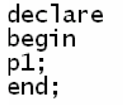

Slide 11
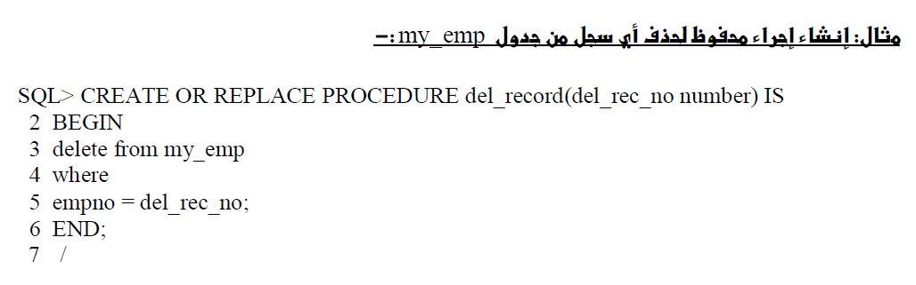

Slide 12

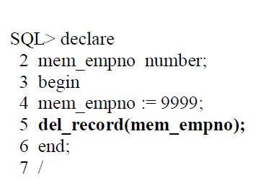

Slide 13
لحذف الProcedure نستخدم الأمر DROP PROCEDURE
كما يلي :
DROP PROCEDURE <procedure_name>;
مثال :
DROP PROCEDURE
Del_rec;

Slide 14
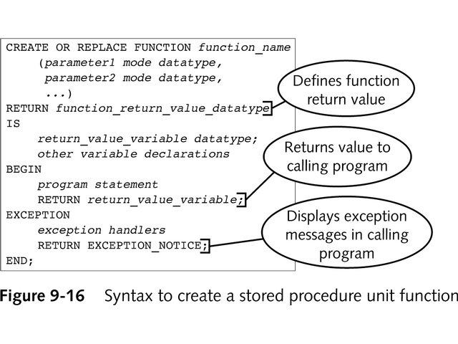
Creating a Stored Program Unit (Function)

Slide 15
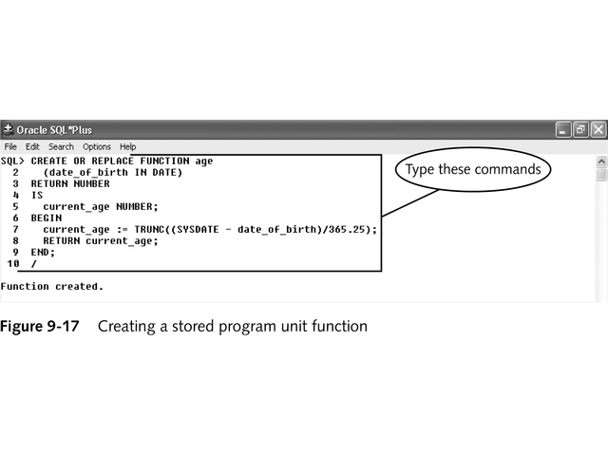
Creating a Stored
Program Unit Function
Last command in function must be RETURN

Slide 16
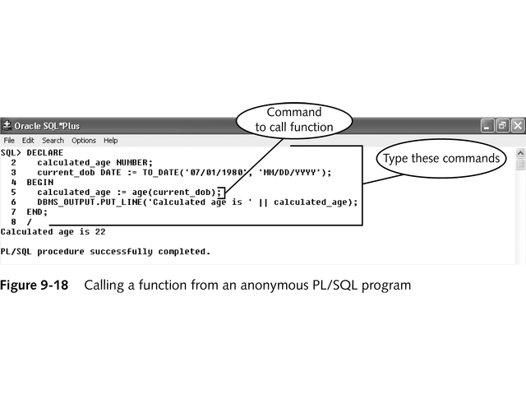
Calling a Function
variable_name := function_name(parameter1, parameter2, ...);

Slide 17
CREATE FUNCTION day_fun(mday number) RETURN CHAR IS
Disp_day CHAR(15);
BEGIN
IF mday=1 THEN
Disp_day:=‘sunday’;
ELSIF mday=2 THEN
Disp_day:=‘monday’;
ELSIF mday=3 THEN
Disp_day:=‘tuesday’;
ELSIF mday=4 THEN
Disp_day:=‘wensday’;
ELSIF mday=5 THEN
Disp_day:=‘thursday’;
ELSIF mday=6 THEN
Disp_day:=‘friday’;
ELSIF mday=7 THEN
Disp_day:=‘saturday’;
END IF;
RETURN Disp_day;
END;
/

Slide 18
Calling a function
يمكن أستدعاء الFunction ، كجملة PL/SQL كما في المثال التالي :
DECLEARE
chardays CHAR(15);
BEGIN
………
Chardays:=day_fun(3);
……..
END;
The result returned by the function ‘day_fun’ will be assigned / stored in the variable ‘chardays’.
كما يمكن استدعاء الدالة كجزء من تعبير (expression ) ، كما في المثال النالي :
IF ‘day_fun(3) = ‘Tuesday’ then
……….
END IF;
……….

Slide 19
لحذف الFunction نستخدم الأمر DROP FUNCTION
كما يلي :
DROP FUNCTION <function_name>;
مثال :
DROP FUNCTION day_Fun;

Slide 20
THE END

